Slide 1
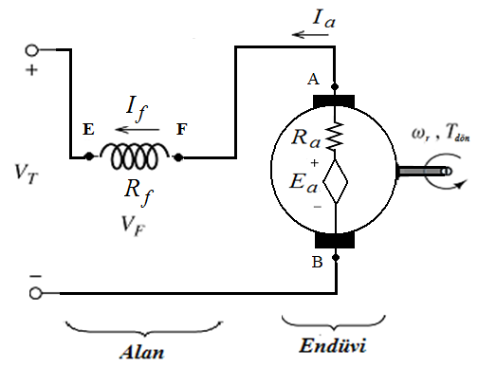
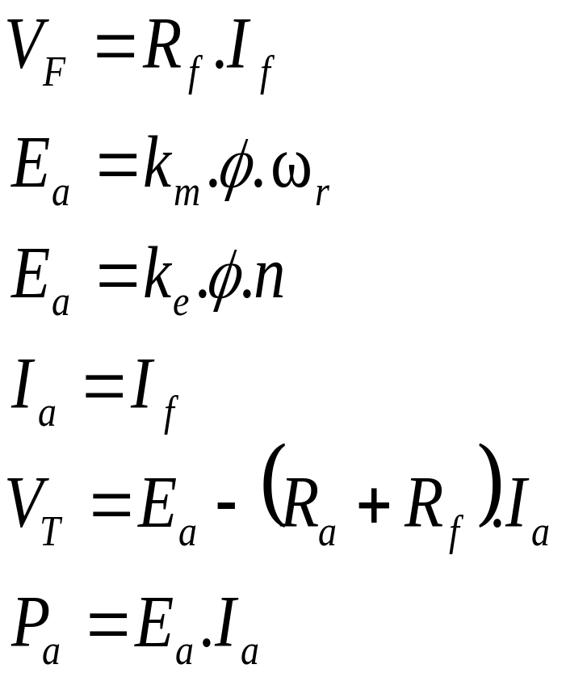
DA SERİ UYARTIMLI JENERATÖR
Şekil-1 Seri Uyartımlı DA jeneratör eşdeğer devre
V_{f}: Uyartım sargısı gerilimi
L_{f}: Uyartım sargısı endüktansı (sürekli halde değeri sıfır)
I_{A}: Endivi akımı
I_{f} : Uyartım akımı
V_{T} : Uç gerilimi (terminal yada yük gerilimi)

Slide 2
DA SERİ UYARTIMLI JENERATÖR KARAKTERİSTİKLERİ
Seri Uyartımlı DA Jeneratör Boşta Çalışma, Yük ve Ayar Karakteristiği
Seri uyartımlı jeneratör boşta çalıştırıldığında uyarma sargısından akım akmayacağı için jeneratör kendi kendini uyaramaz. Bu nedenle boşta çalışma karakteristiği çıkarılamaz. Ancak boşta çalışma karakteristiği uyarma sargısı serbest hale getirilerek elde edilebilir.
Seri uyartımlı jeneratörün yük karakteristiği, jeneratörün yük akımının sabit tutulamamasından dolayı çıkartılamaz. Burada yük akımı, endüvi akımı ve uyarma akımı aynı kol akımı olduklarından birbirlerinden bağımsız olarak kontrol edilmezler. Ancak yük karakteristiği uyama sargısı serbest hale getirilerek elde edilebilir. Bu şekilde devir sayısı ve endüvi akımı sabit tutularak yük karakteristiği çıkarılır.
Yük akımı ile Uyarma akımı aynı kol akımı olduklarından birbirlerinden bağımsız olarak kontrol edilmezler. Bu nedenler ayar karakteristiği de çıkarılamaz.
Kısacası Seri uyartımlı jeneratörün boşta çalışma karakteristiği, yük karakteristiği ve ayar karakteristiği jeneratörün serbest uyarılması ile elde edilebilir. Bu durumda da karakteristikler serbest uyartımlı jeneratörün karakteristik eğrileri ile aynıdır.

Slide 3
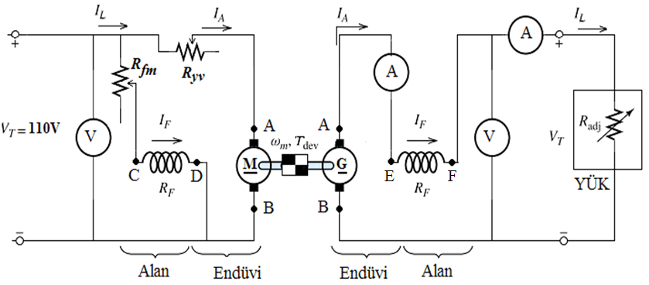
DA SERİ UYARTIMLI JENERATÖR DENEYİ
I_{A} = I_{F} = I_{L}
DA Seri Uyartımlı Jeneratör dış karakteristiği için deney şeması

Slide 4
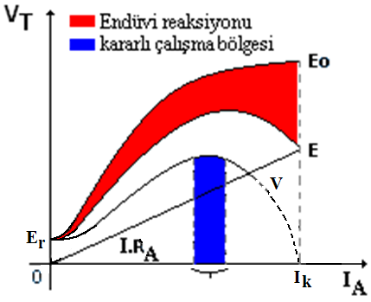
DA SERİ UYARTIMLI JENERATÖR
KARAKTERİSTİKLERİ
Seri Uyartımlı DA Jeneratör Dış Karakteristiği
Seri uyartımlı DA jeneratörde sabit devir sayısında yük akımı ile kutup gerilimi arasındaki bağıntı, jeneratörün dış karakteristiğini verir. Seri bağlantı olduğundan dış devre akımı (yük akımı), uyartım akımına eşittir. Bu nedenle uyartım akımının belli bir değerine kadar uç gerilimi artımını sürdürür. Bu noktadan itibaren uyartım akımı yani yük akımındaki artış kutup geriliminin düşmesine neden olur. Zira kutuplarda akı nedeniyle doyma meydana gelmiştir. Kutup alanında bir değişme yok iken endüvi direnci üzerindeki gerilim düşümü yük akımının artımı nedeniyle artar ve endüvi reaksiyonları ile gerilim düşümü artmaya devam eder.
Seri Uyartımlı DA jeneratör dış karakteristiği

Slide 5
DA SERİ UYARTIMLI JENERATÖR
KULLANILDIĞI YERLER
KULLANILDIĞI YERLER : Seri jeneratörlerde kutup gerilimi her yük akımı için ayrı değerdedir. Yük akımındaki az bir değişme, kutup geriliminde büyük değişmelere yol açar. Her ne kadar seri sargıya bağlanacak paralel bir direnç ile kutup gerilimini sabit tutmak mümkünse de, kullanışlı değildir. Bu bakımdan seri dinamolar enerji üretimi için santrallerde kullanılmazlar.
Seri jeneratörler ancak yükü sabit olan yerlerde kullanılabilir.
Seri jeneratörlerin diğer kullanım yeri de, taşıma araçlarıdır. Seri motorla çalışan taşıt araçlarında frenleme için motor, dinamo olarak çalıştırılır. Seri motorun jeneratör olarak çalışabilmesi için, devir yönü sabit kaldığına göre kutup sargısı bağlantısının değiştirilmesi gerekir. Aksi halde artık mıknatısiyet yok olacağından jeneratör gerilim vermez. Motorun jeneratör olarak çalışması halinde üretilen elektrik enerjisi ya besleme hattına geri verilir veya yol verme direnci üzerinde yok edilir. Böylece taşıtın elektrik frenlemesi sağlanır.

Slide 6
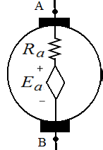
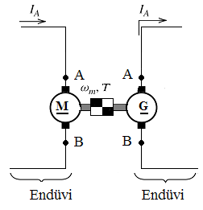
Deney şekillerinde endüvinin A-B uçları arasının yandaki gibi olduğu unutulmamalıdır.

Slide 7
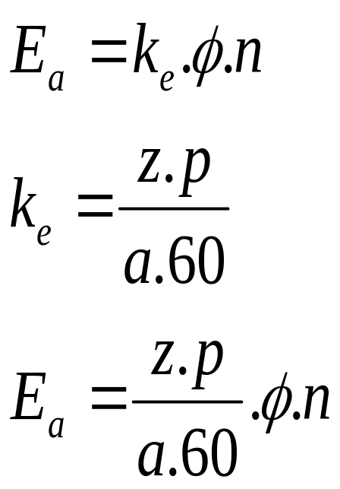
Özet olarak;
DA Seri Uyartımlı Jeneratörde;
Endüvi sargısında indüklenen emk’nın ifadesi;
DA Seri Uyartımlı Jeneratörde;
Endüvi sargısı uçları ; A, B
Uyartım sargısı uçları; E, F
ile gösterilir.
z: iletken sayısı
p: kutup sayısı
a: paralel kol sayısı

